Slide 1
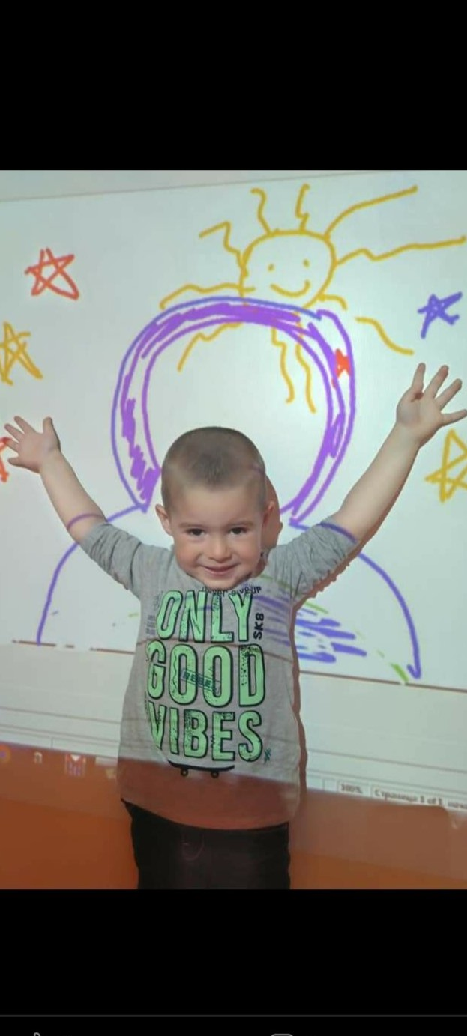
КЛЮЧОВИ КОМПЕТЕНТНОСТИ
И РОЛЯТА НА
ИНФОРМАЦИОННО –
КОМУНИКАТИВНИТЕ
ТЕХНОЛОГИИ
Поля Симеонова Кайтазова, учител ДГ „Щурче“ - Плевен

Slide 2
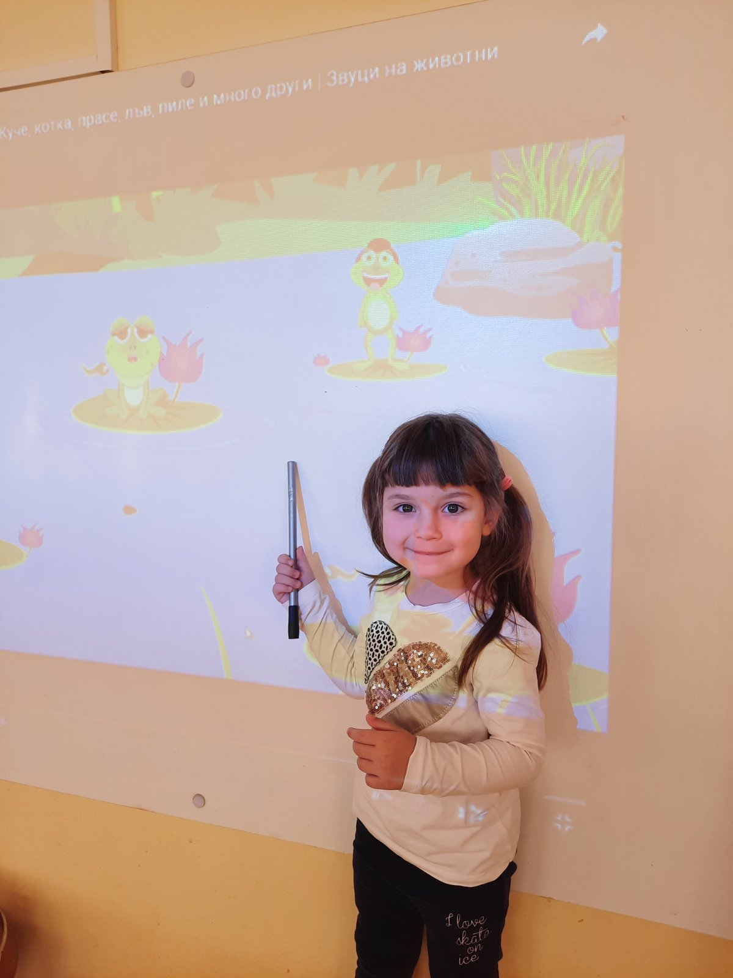
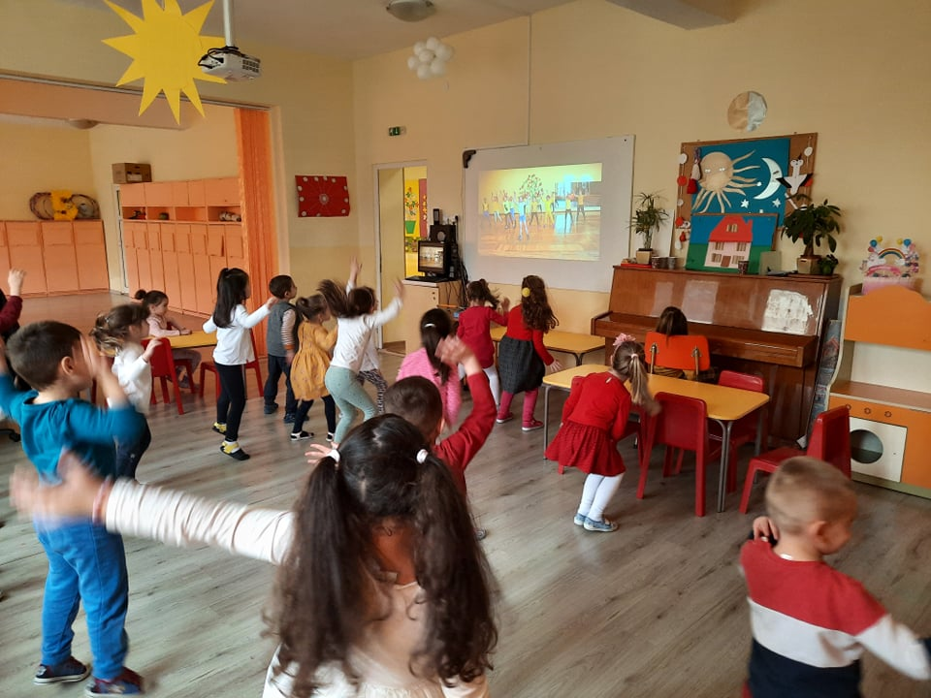
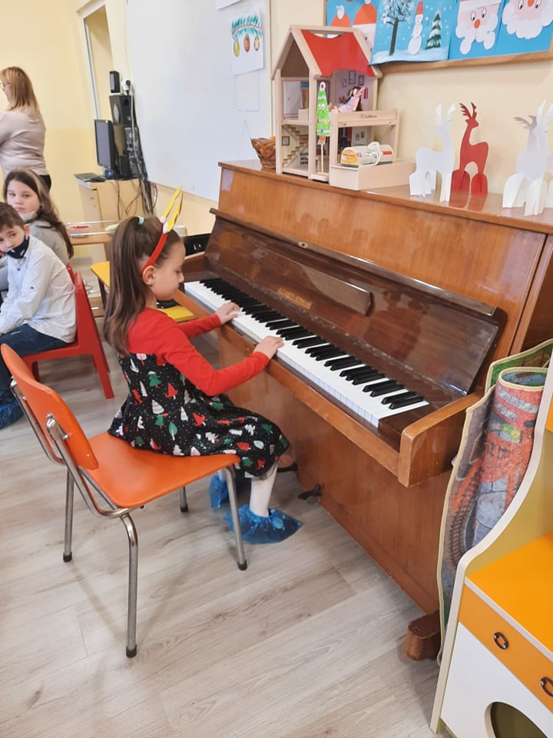
Съвременното образование…
Приоритет :
- дигиталното образование.
Цели:
- насърчаването овладяването на чужди езици;
- включването на ИКТ технологии.

Slide 3
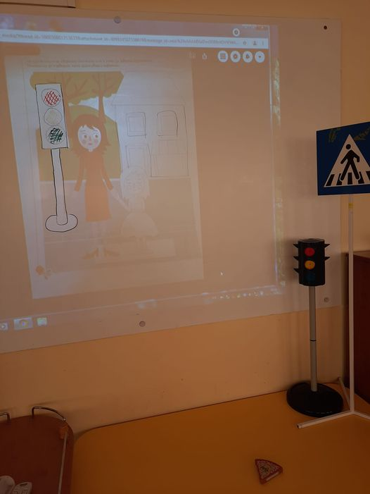
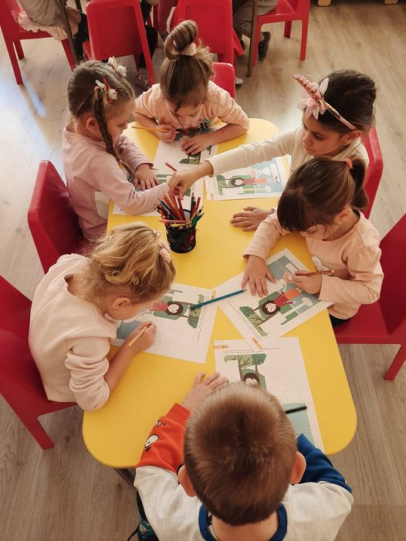
Програма за включване на ИКТ в дейностите
ИКТ за индивидуална работа с децата;
ИКТ за работа в малка група;
ИКТ за работа с цялата група.
ИКТ в помощ на учителя;
ИКТ в полза на децата;
ИКТ в полза на родителя.

Slide 4
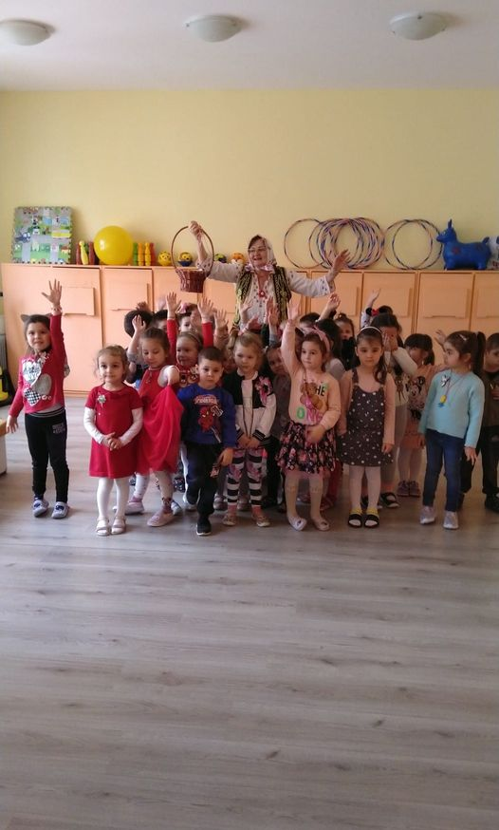
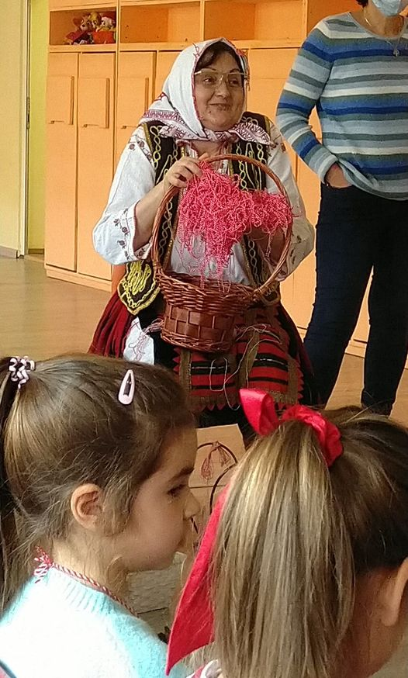
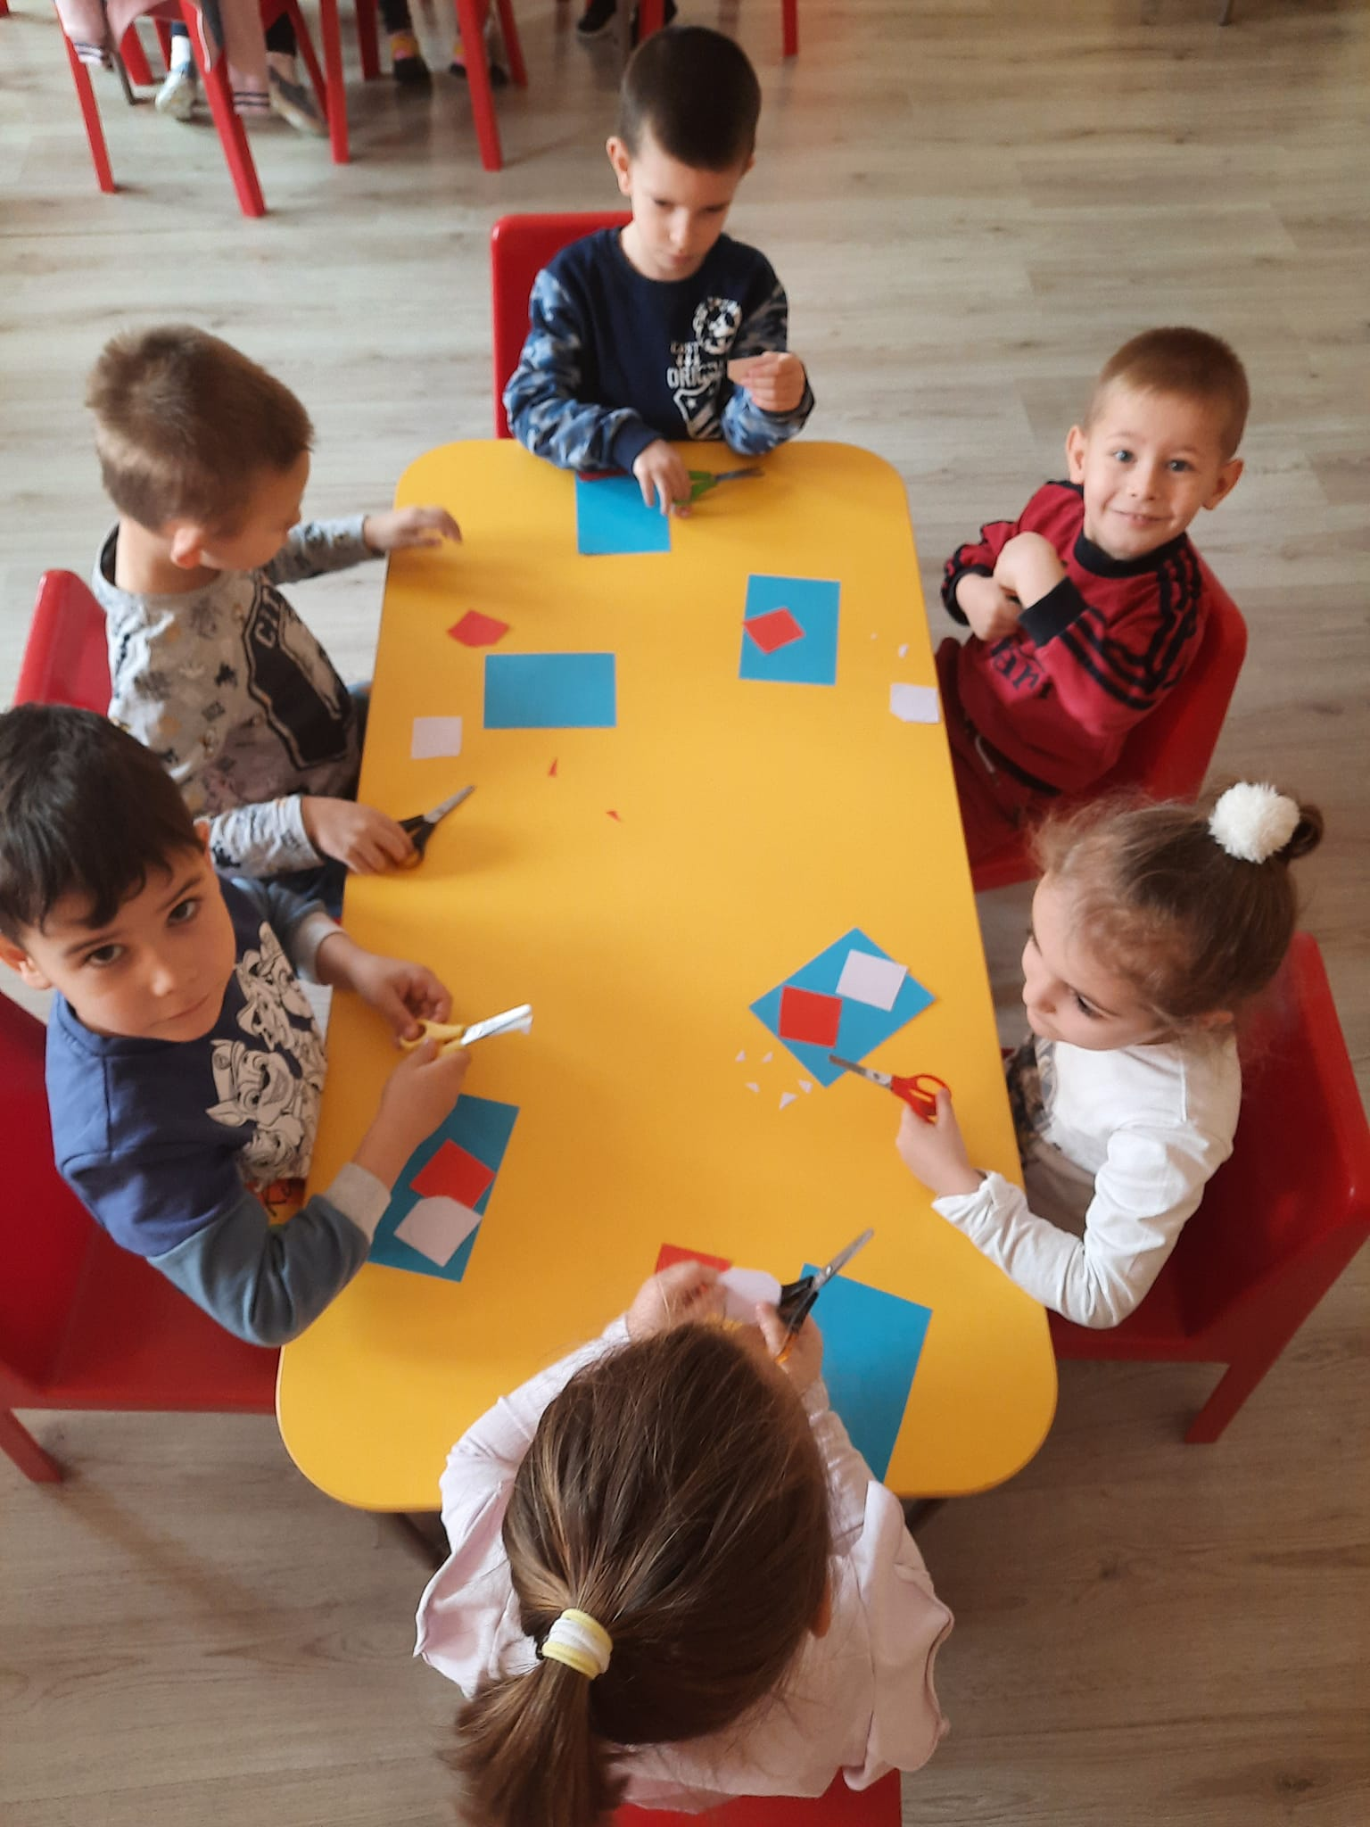
Нашите усилия сe насочиха към творческото използване на съвременните ИКТ, така че престоят на децата в градината да бъде колкото приятен и занимателен, толкова и полезен за тяхното обучение.

Slide 5
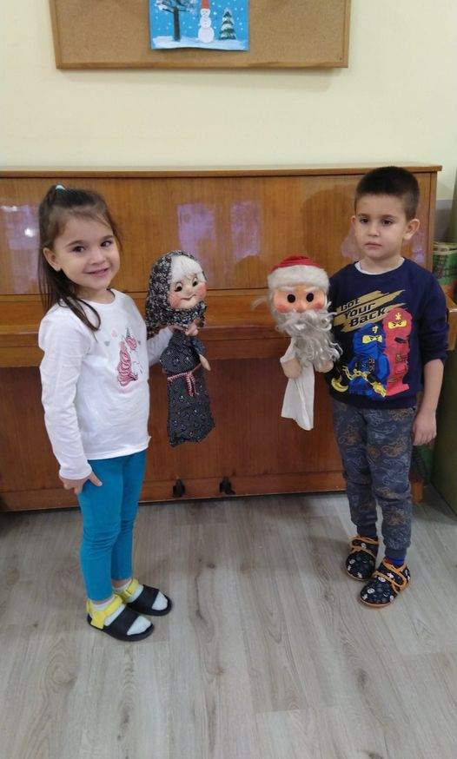
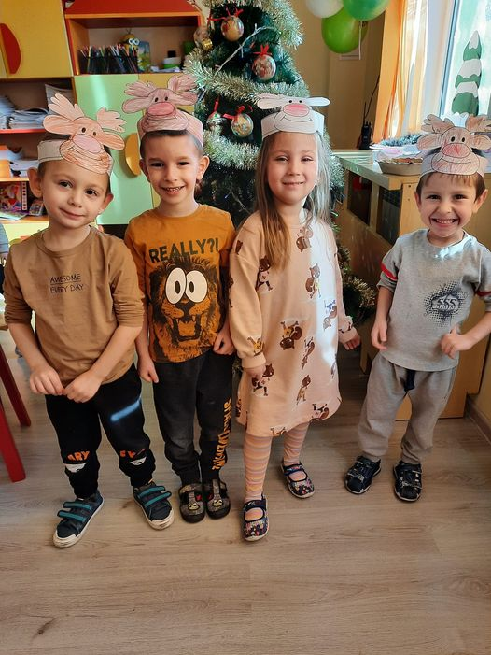
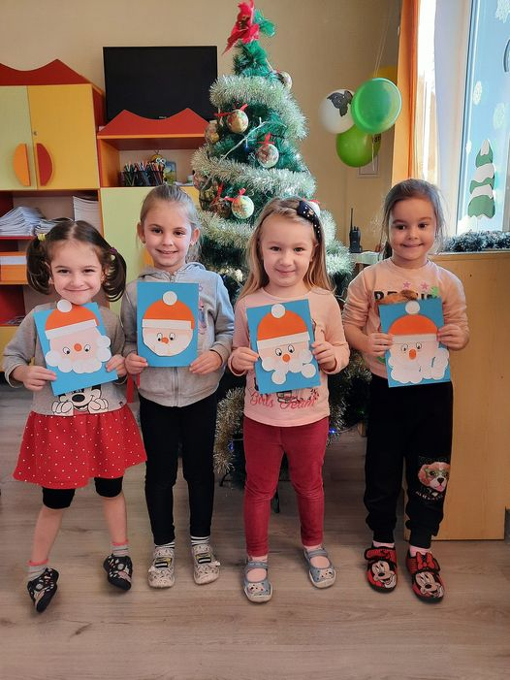
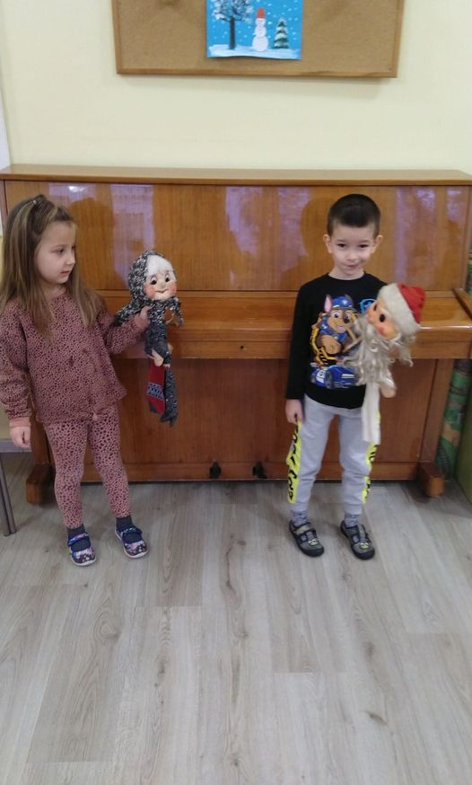
Взаимоотношения между родители и педагози
Традиционни форми за взаимодействие;
Актуални форми (общуването в интернет пространството)
- добри резултати при съвместната дейност;
- по-висока активност и желание за участие във възпитателно - образователния процес;
- интерес на родителите за повишаване на педагогическата им култура.

Slide 6
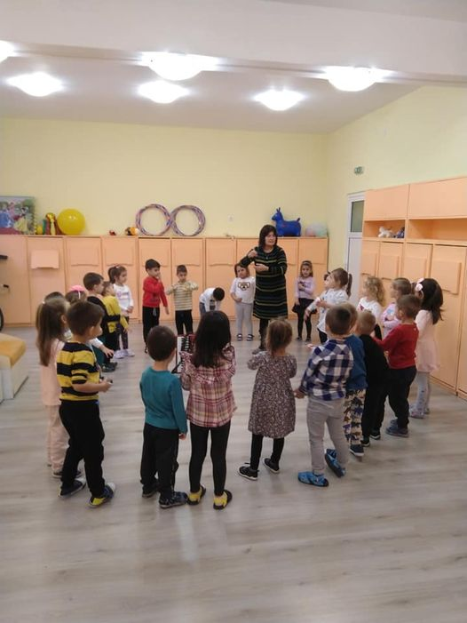
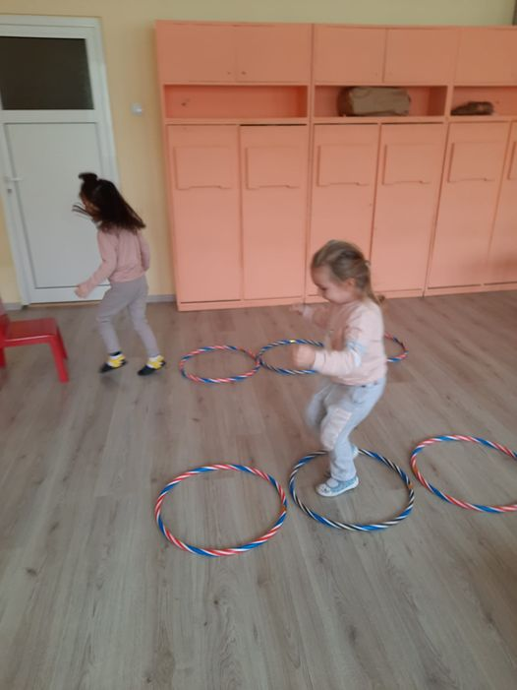
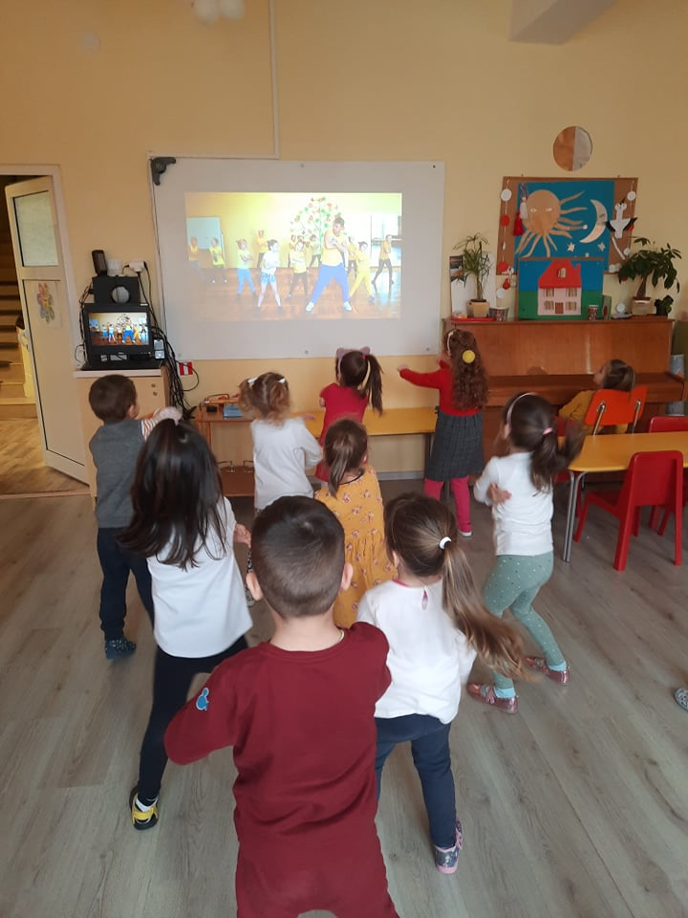
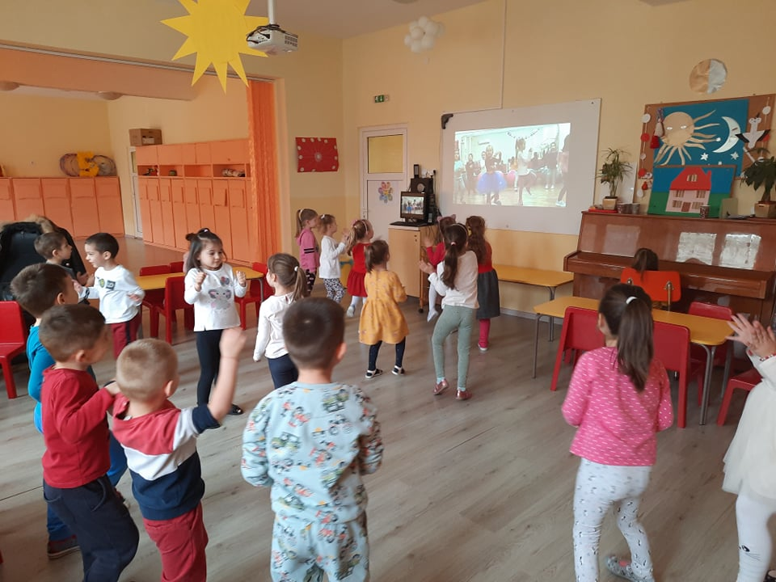
Чрез този вид комуникация родителите имаха възможност:
да получат информация как се осъществява диагностиката на овладените знания и резултатите от нея в началото и края на учебната година;
да се запознаят със седмичното разпределение на ситуациите, темите и задачите;
да се запознаят с резултатите от измерената физическа дееспособност на децата;

Slide 7
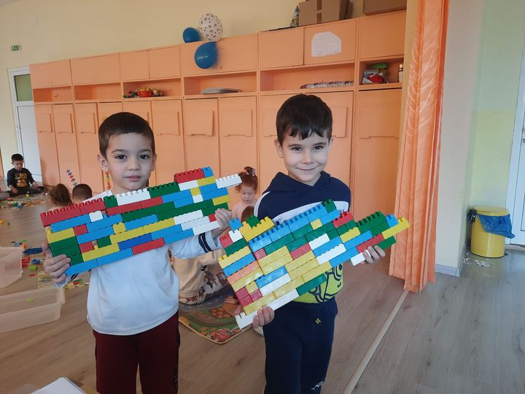
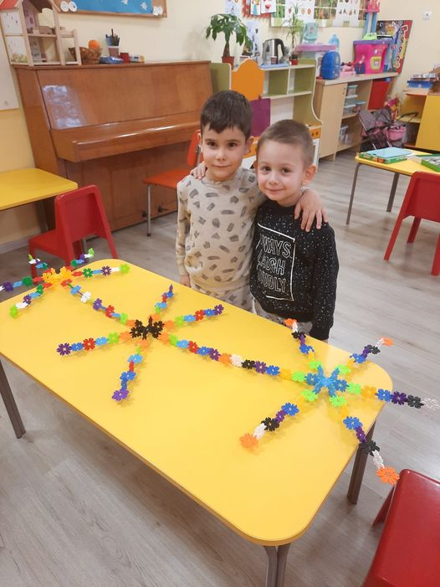
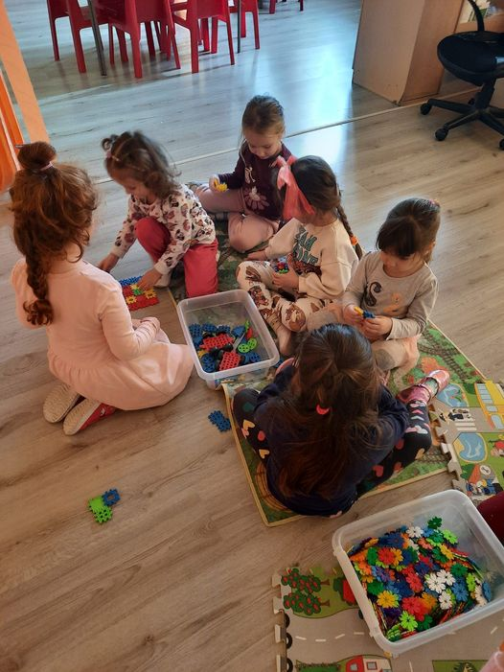
Чрез този вид комуникация родителите имаха възможност:
да получат информация и да се включат активно в подготовката и провеждане на празници, развлечения и други съвместни мероприятия;
да получат желана и необходима информация за възпитанието на детето от специализирани педагогически източници;

Slide 8
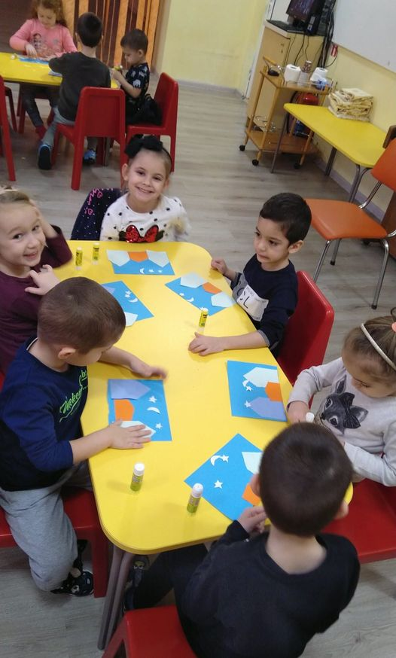
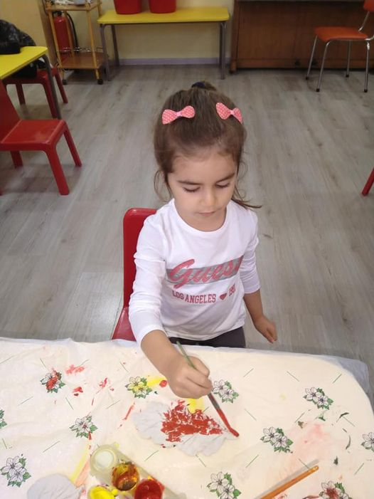
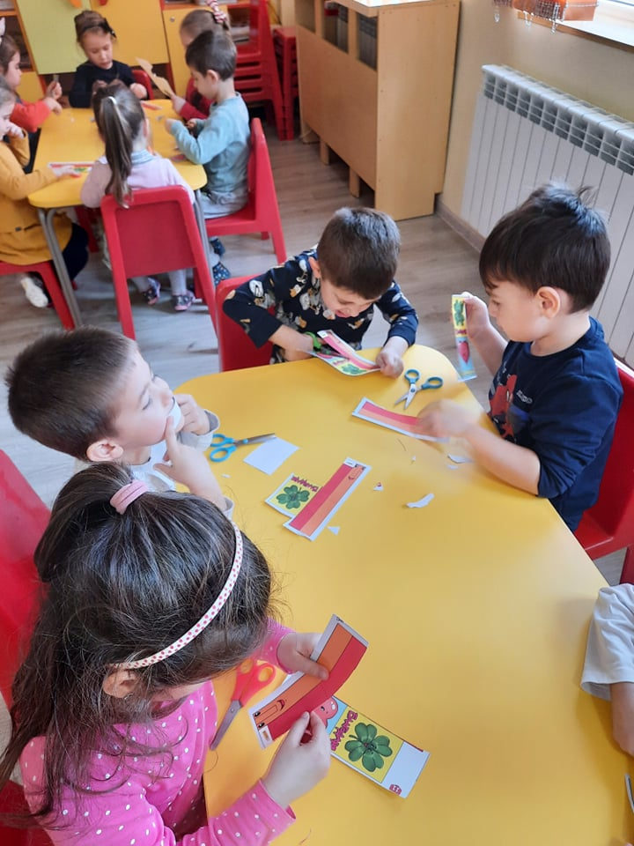
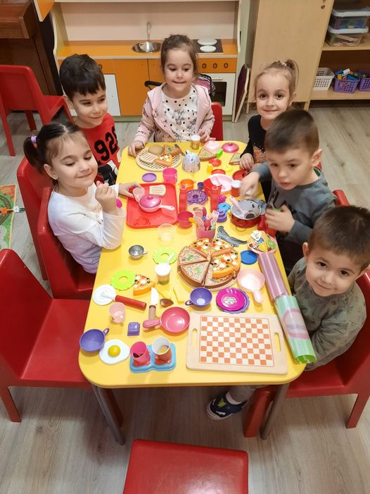
Чрез този вид комуникация родителите имаха възможност:
да търсят съвет, да споделят тревоги, да се интересуват от постиженията на своите деца;
чрез снимки, видеоклипчета да проследят ежедневието на своите деца.

Slide 9
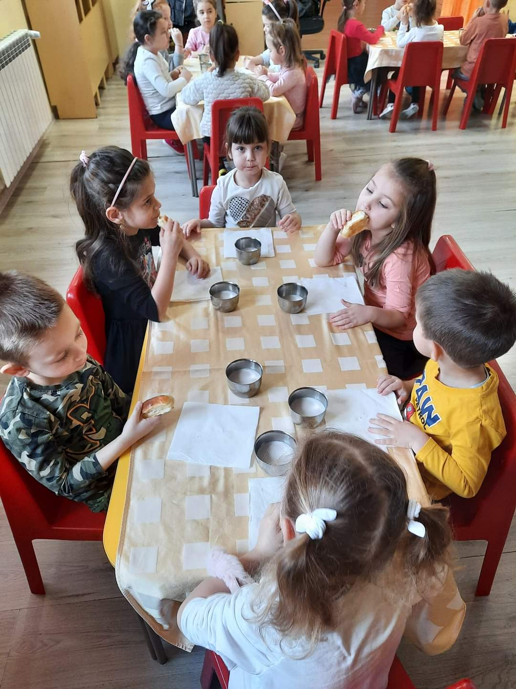
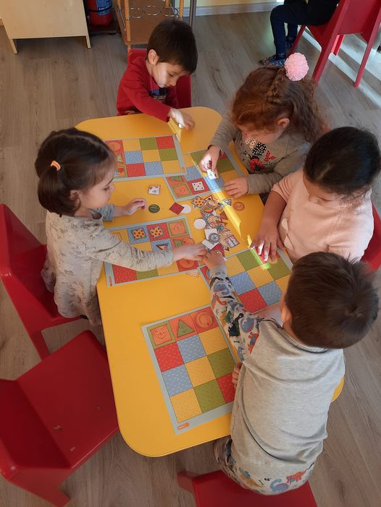
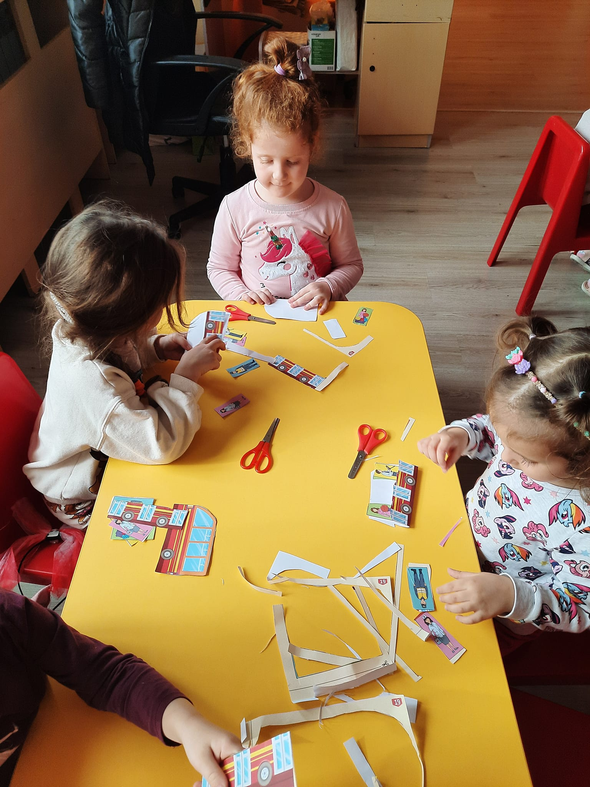
Постигнати резултати :
обогати се педагогическата култура на родителите;
уеднаквихме изискванията към децата по отношение на култура на хранене, речеви етикет и самообслужване;
развихме умения у родителите да се справят с общи проблеми и да работят в екип, да опознават другите и да споделят общи цели;

Slide 10
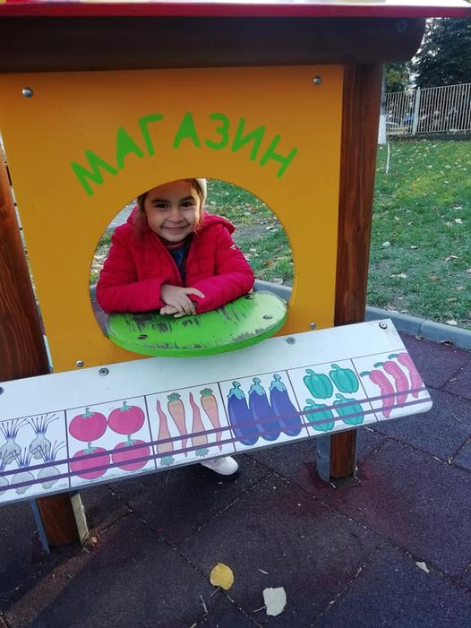
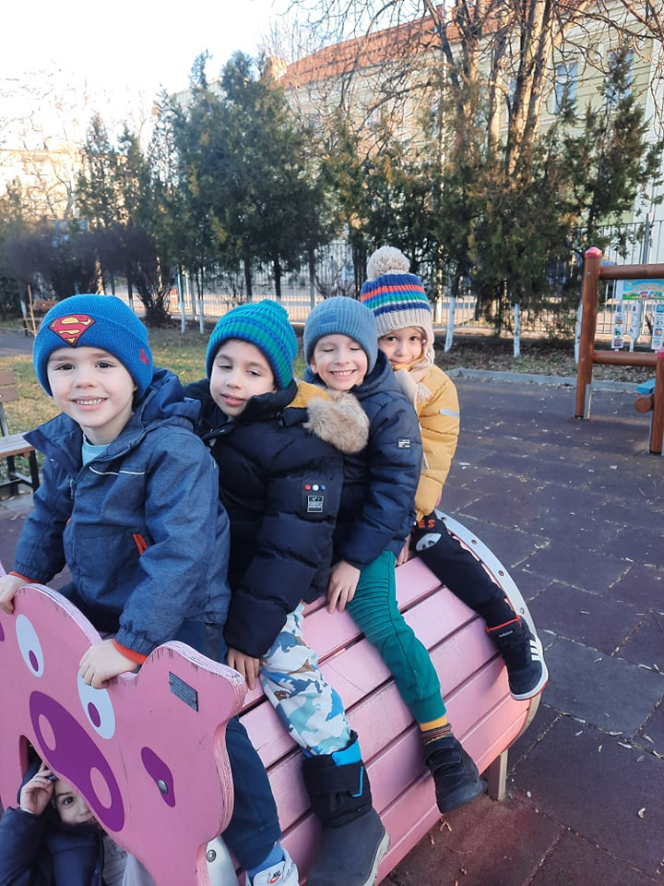
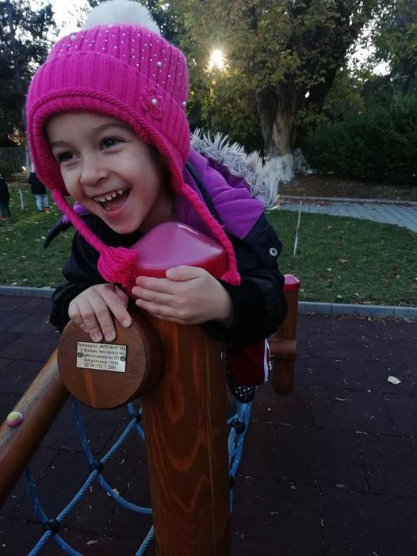
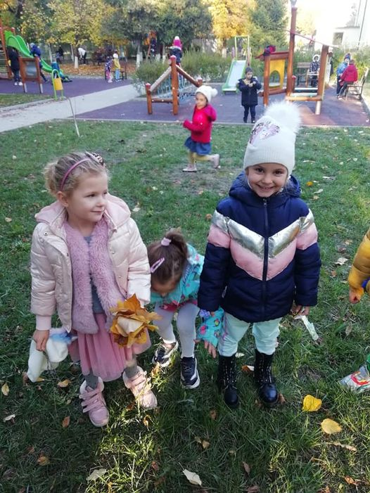
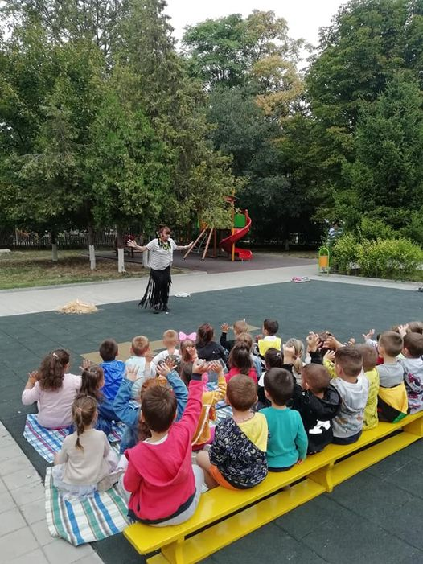
Постигнати резултати:
толерантност в отношенията – отвореност и уважение към разлчни позиции и идеи;
установихме общи критерии и оценка за знанията и способностте на децата;
спечелихме в много по-голяма степен доверието им към детското заведение и нашата работа.

Slide 11
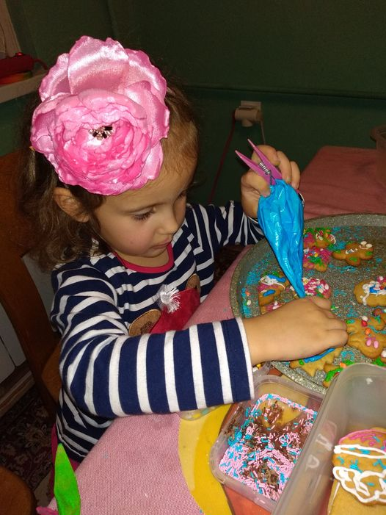
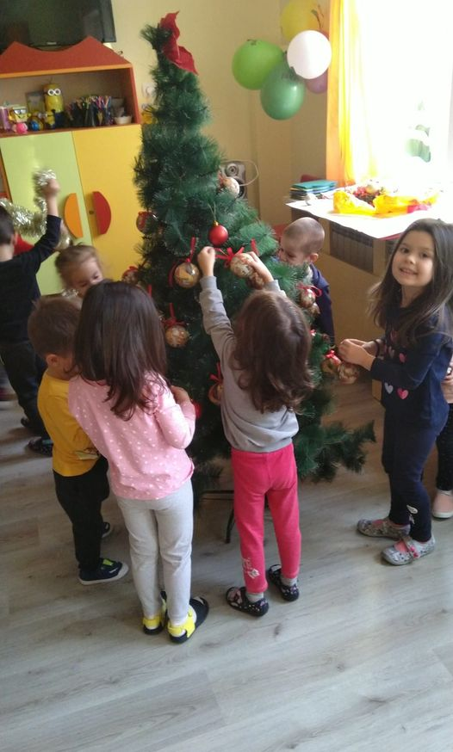
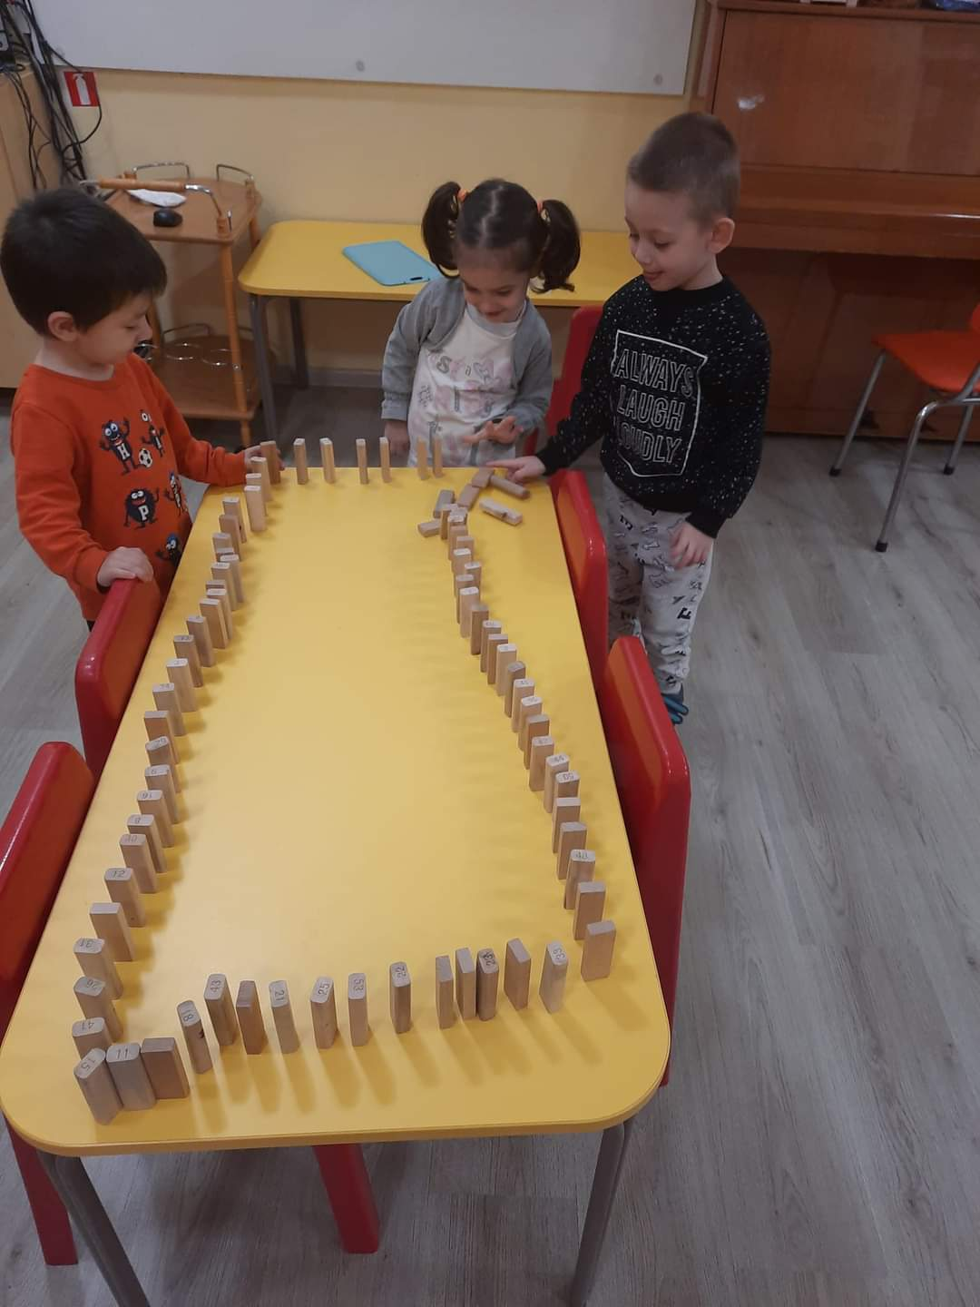
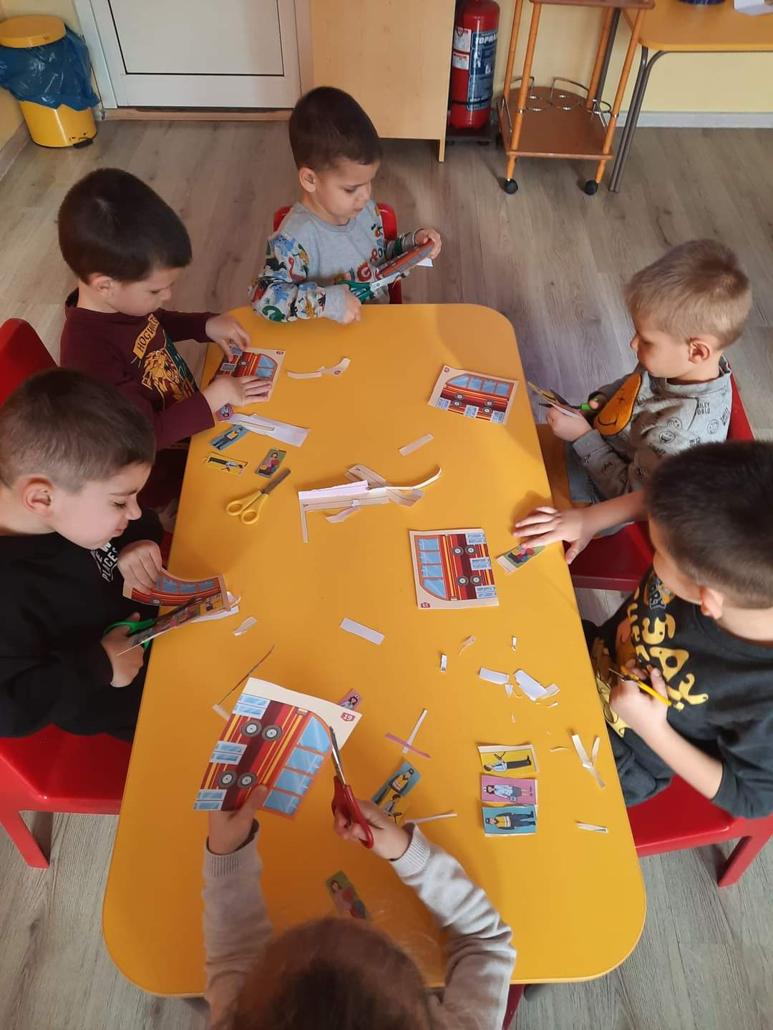
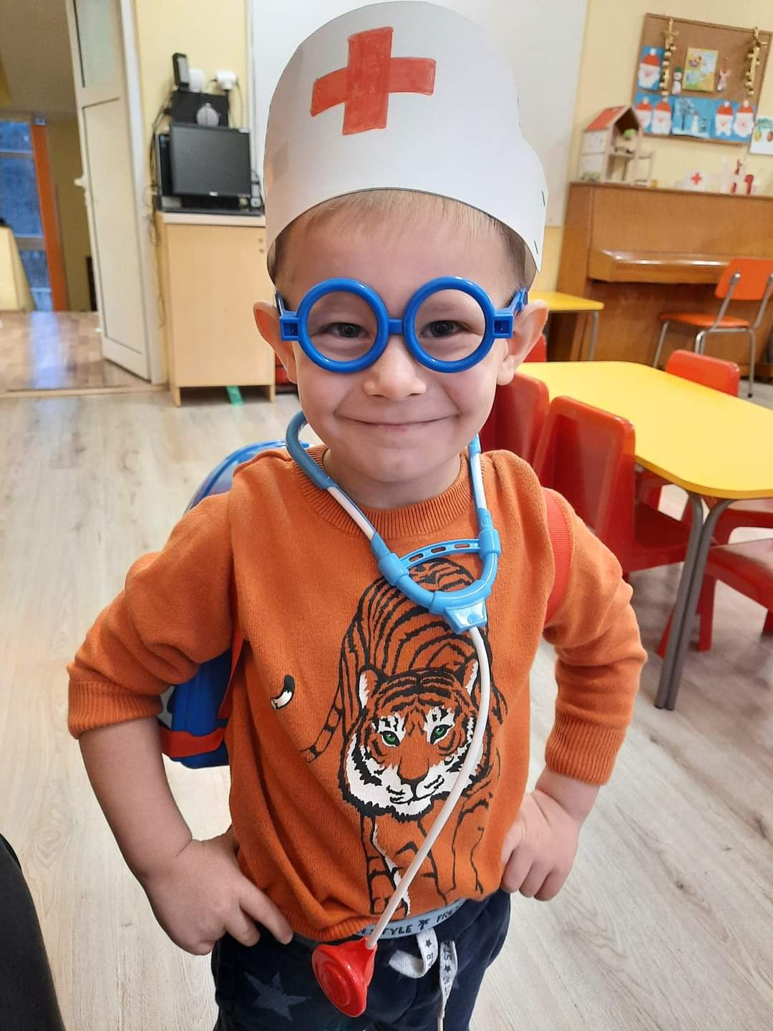
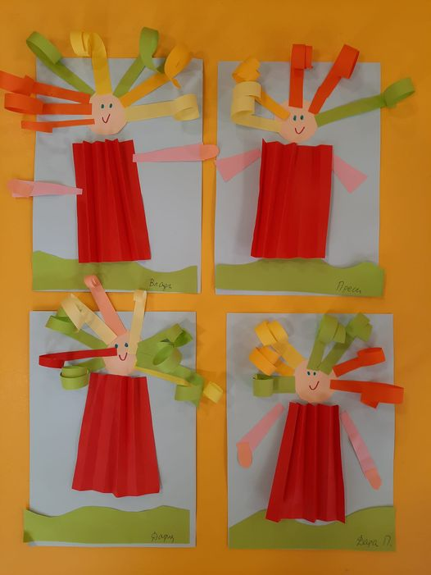
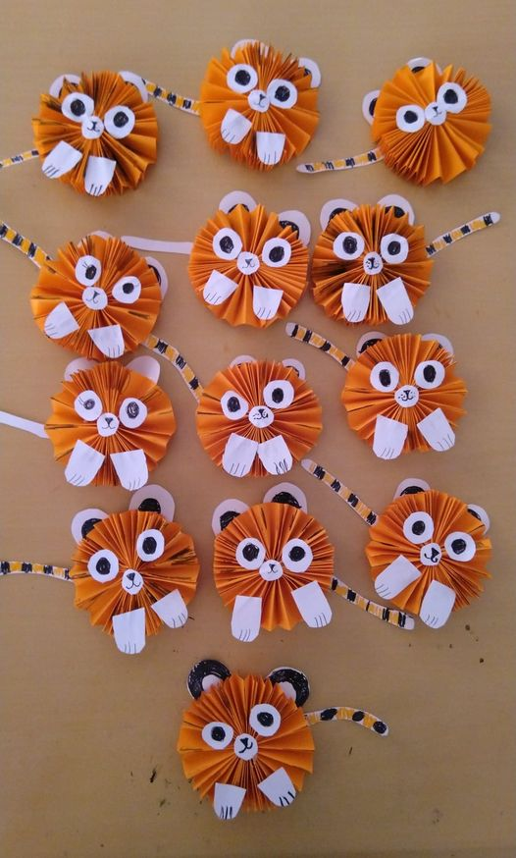

Slide 12
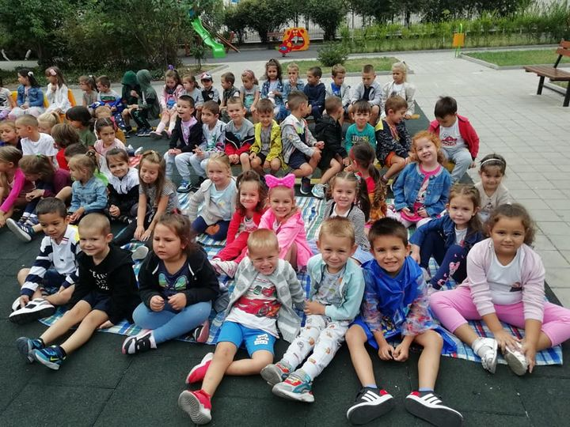
БЛАГОДАРЯ ЗА ВНИМАНИЕТО!

